Slide 2

Bezpečná a spoľahlivá infraštruktúra
Boris Grešák
  Partner Technology Specialist
  Microsoft Slovakia

Slide 3

Technology Investments
Web
Virtualization
Security
  Windows Server 2008 vám umožní poskytovať bohaté, na webe založené zážitky výkonne a efektívne, s vylepšenou administráciou a diagnostikou, vývojovými a aplikačnými nástrojmi a nižšími nákladmi na infraštruktúru.
Windows Server 2008 je doposiaľ najbezpečnejší Windows Server. Ustálený operačný systém a bezpečnostné inovácie, vrátane Network Access Protection, Federated Rights Management a Read-Only Domain Controller poskytujú nebývalé úrovne ochrany vašej siete, vašich dát a vášho podnikania.
Vďaka integrovanej technológii serverovej virtualizácie vám Windows Server 2008 umožňuje znižovať náklady, zvyšovať hardvérovú utilizáciu, optimalizovať vašu infraštruktúru a zlepšovať serverovú dostupnosť.
Solid Foundation for Your Business Workloads
Management
Reliability
Server Manager – “One-stop shop” to guide you through installation, configuration, management, and reporting of server roles and features.
Windows PowerShell™ - Achieve greater control and productivity using a powerful new command shell and scripting language for accelerated system administration and task automation
Power Management – Reduce energy consumption and maintain server performance through processor power management features.
High Performance Computing – Increase scalability and performance of HPC workloads and improve management of clustered file systems.
Server Core Installation Option - Minimal installation option for increased reliability, security, and management
Next Generation Networking - New TCP/IP stack improves scalability, performance and security.
Failover Clustering – Improved setup, validation, management, and geo-clustering deployment simplifies implementation of highly-available failover clusters and helps ensure business continuity.
Dynamic Partitioning - Datacenter and Itanium. Delivers mainframe-class reliability. Increases workload resources, and allows one to hot- add and replace processors and memory without rebooting,

Slide 4
Požiadavky na systém
Component | Requirement
Processor | Minimum: 1 GHz (x86 processor) or 1.4 GHz (x64 processor) Recommended: 2 GHz or faster Note: An Intel Itanium 2 processor is required for Windows Server 2008 for Itanium-Based Systems
Memory | Minimum: 512 MB RAM Recommended: 2 GB RAM or greater Optimal: 2 GB RAM (Full installation) or 1 GB RAM (Server Core installation) or more Maximum (32-bit systems): 4 GB (Standard) or 64 GB (Enterprise and Datacenter) Maximum (64-bit systems): 32 GB (Standard) or 2 TB (Enterprise, Datacenter, and Itanium-Based Systems)
Available Disk Space | Minimum: 10 GB Recommended: 40 GB or greater Note: Computers with more than 16 GB of RAM will require more disk space for paging, hibernation, and dump files
Drive | DVD-ROM drive
Display | Super VGA (800 × 600) or higher resolution monitor
Other | Keyboard and Microsoft Mouse or compatible pointing device

Slide 5







Edície Windows Server 2008
 | Windows Server 2008 Standard is the most robust Windows Server operating system to date. With built-in, enhanced Web and virtualization capabilities, it is designed to increase the reliability and flexibility of your server infrastructure while helping save time and reduce costs. Powerful tools give you greater control over your servers, and streamline configuration and management tasks. Plus, enhanced security features work to harden the operating system to help protect your data and network and provide a solid, highly dependable foundation for your business.
 | Windows Server 2008 Enterprise delivers an enterprise-class platform for deploying business-critical applications. Help improve availability with clustering and hot-add processor capabilities. Help improve security with consolidated identity management features. Reduce infrastructure costs by consolidating applications with virtualization licensing rights. Windows Server 2008 Enterprise provides the foundation for a highly dynamic, scalable IT infrastructure.
 | Windows Server 2008 Datacenter delivers an enterprise-class platform for deploying business-critical applications and large-scale virtualization on small and large servers. Improve availability with clustering and dynamic hardware partitioning capabilities. Reduce infrastructure costs by consolidating applications with unlimited virtualization licensing rights. Scale from 2 to 64 processors. Windows Server 2008 Datacenter provides a foundation on which to build enterprise-class virtualization and scale-up solutions.
 | Designed to be used specifically as a single-purpose Web server, Windows Web Server 2008 delivers on a rock-solid foundation of Web infrastructure capabilities in the next-generation Windows Server 2008. Integrated with the newly re-architected IIS 7.0, ASP.NET, and the Microsoft .NET Framework, Windows Web Server 2008 enables any organization to rapidly deploy Web pages, Web sites, Web applications, and Web services.
 | Windows Server 2008 for Itanium-Based Systems is optimized for large databases, line of business, and custom applications providing high availability and scalability for up to 64 processors to meet the needs of demanding and mission-critical solutions.
 | Windows HPC Server 2008, the next generation of high-performance computing (HPC), provides enterprise-class tools for a highly productive HPC environment. Built on Windows Server 2008, 64-bit technology, Windows HPC Server 2008 can efficiently scale to thousands of processing cores and includes management consoles that help you to proactively monitor and maintain system health and stability. Job scheduling interoperability and flexibility enables integration between Windows and Linux based HPC platforms, and supports batch and service oriented application (SOA) workloads. Enhanced productivity, scalable performance, and ease of use are some of the features that make Windows HPC Server 2008 best-of-breed for Windows environments.

Slide 6
Inštalácia, Server Manager, Serverové role

Slide 7
Windows Server 2008
Image-based inštalácia
Široké možnosti úprav pre rozsiahlejšie nasadenie
  Ovládače, aplikácie, nastavenie...
Nedeštruktívna inštalácia
Základná inštalácia v niekoľkých krokoch
Nové spôsoby základného nastavenia a sprievodcovia
Windows Deployment Services

Slide 8
inštalácia
Demo

Slide 9
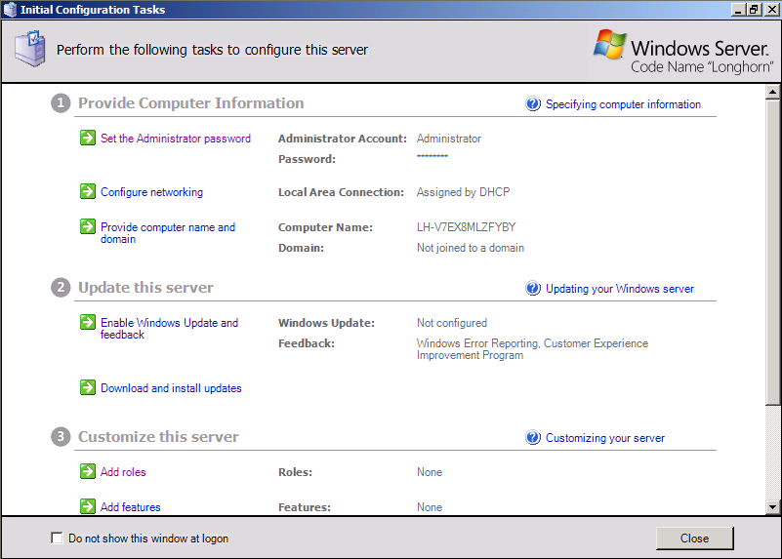
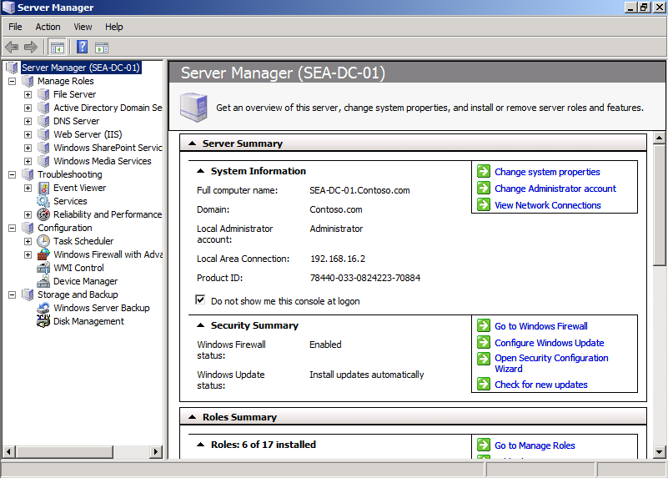
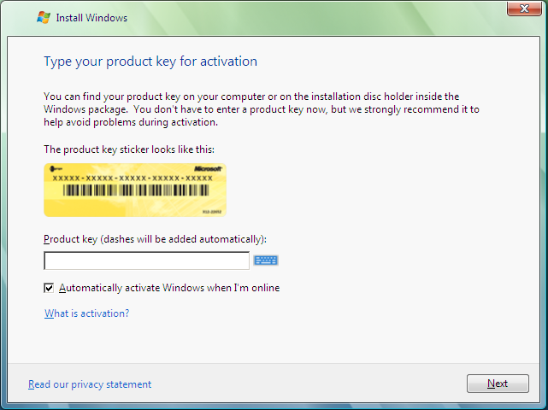
Správa Windows Serveru 2008
Server Manager
Prvotná konfigurácia
Inštalácia produktu

Slide 10
Server Manager
Demo

Slide 11
server core

Slide 12
Server Core
Verzia bez GUI, ktorá ponúka len základné serverové funkcie
Bezpečnejšie riešenie (“reduced attack surface”)
  Server Core znižuje celkový počet opráv o ~60%
  Na servery nebežia procesy, ktoré nie sú nevyhnutne potrebné a vďaka tomu ponúka Server Core bezpečnejšie a výkonnejšie riešenie
Len nová inštalácia – nie je možný upgrade!
Umožňuje prevádzkovať niektoré z rolí WS2008:
  Napr. AD, AD LDS, DHCP, DNS, File, Print, WMS, IIS, Virtualization
Ponúka ďalšiu funkcionalitu pomocou vybraných funkcií:
  WINS, Failover Clustering, Backup, Multipath IO, Removable Storage Management, Bitlocker Drive Encryption, SNMP, Telnet Client
Podporuje:
  Notepad, Task Manager…
Neumožňuje:
  Shell, CLR, GUI, aplikáce ako IE, Windows Mail, Windows Media Player, atd.
… je obsiahnutý vo verziách Standard, Enterprise a Datacenter (x86 and x64)

Slide 13
Inštalácia serverových rolí
Len z príkazového riadku, žiadny Server Manager
  pozor – case sensitive!
Start /w OCSetup RolePackage
  DHCP = DHCPServerCore
  DNS = DNS-Server-Core-Role
  File = File-Server-Core-Role
  File Replication service = FRS-Infrastructure
  Distributed File System service = DFSN-Server
  Distributed File System Replication = DFSR-Infrastructure-ServerEdition
  Network File System = ServerForNFS-Base
  Media Server = MediaServer
Active Directory
  Dcpromo /unattend:Unattendfile
  Na inštaláciu Active Directory nie je podporovaný OCSetup, ale DCpromo

Slide 14
Inštalácia systémových komponentov
Start /w „ocsetup“ OptionalFeaturePackage
  Failover Cluster = FailoverCluster-Core
  Network Load Balancing = NetworkLoadBalancingHeadlessServer
  Subsystem for UNIX-bases applications = SUA
  Multipath IO = Microsoft-Windows-MultipathIO
  Removable Storage Management = Microsoft-Windows-RemovableStorageManagementCore
  Bitlocker Drive Encryption = BitLocker
  Backup = WindowsServerBackup
  Simple Network Management Protocol (SNMP) = SNMP-SC
  Telnet Client = TelnetClient
  WINS = WINS-SC

Slide 15
Server Core
Demo

Slide 16
Read only Domain Controller

Slide 17
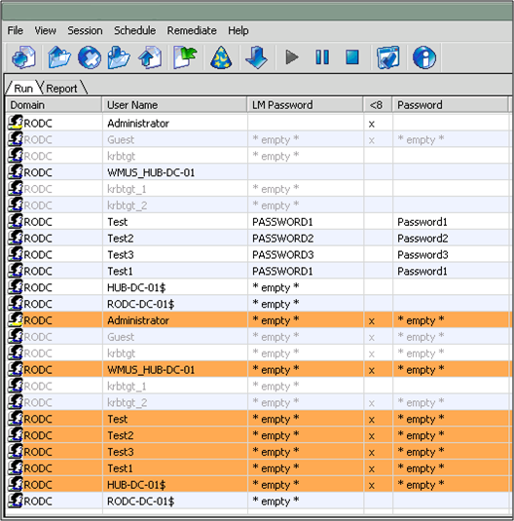
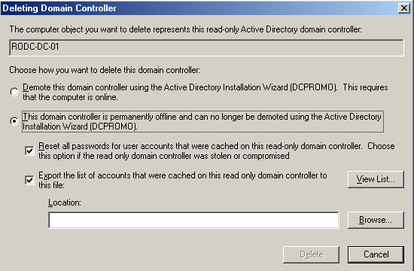
Read-Only Domain Controller (RODC)
Riešenie pre pobočky
  s nedostatočným fyzickým zabezpečením
  s pomalým či nespoľahlivým pripojením
Doménový radič s read-only AD databázou a jednosmernou replikáciou
Ukladá heslá iba pre vybraných užívateľov (väčšinou lokálnych)
V prípade napadnutia doménového radiča musí administrátor len vymazať radič z AD a v sprievodcovi vybrať spôsob zmeny hesla zreplikovaných užívateľov (nie všetkých)!
Na zaistenie vysokej bezpečnosti je ideálny v kombinácii s Bitlocker, EFS a verziou „Server Core“

Slide 18



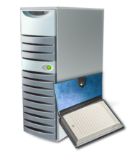
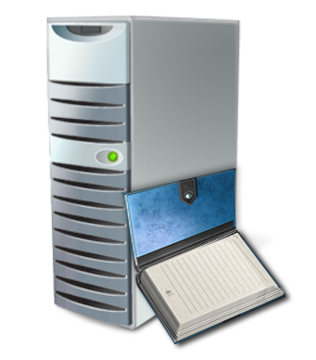



Ako RODC funguje
Windows Server 2008 DC
Read-Only DC
3
4
2
Centrála
RODC
Pobočka
5
6
1
6
Windows Server 2008 DC autentifikuje žiadosť
Vracia autentifikačnú sekvenciu a ticket-granting-ticket (TGT) späť na RODC
RODC: Nazrie do databázy: „Nemám heslo užívateľa.“
RODC odovzdá TGT užívateľovi a povoľuje prihlásenie
2
Odovzdá žiadosť na Windows Server 2008 DC
3
4
5
6
1
Užívateľ sa prihlasuje a autentifikuje

Slide 19
Network Access Protection - NAP

Slide 20











Sieť definuje politika, nie topológia!

Slide 21

Čo zákazníkov najviac trápi?
Príčiny straty produktivity a miera finančnej straty
Ako vírusy najčastejšie napádajú firemné prostredie:
  Zamestnanci, ktorí sa vrátia z ciest
  Hostia pripojení do miestnej siete
  Zamestnanci používajúci VPN
  Útoky na nechránené počítače v sieti
Rok | Virus | WW Financial Impact (USD)
1999 | Melissa | 1.10 Billion
2000 | Love Bug | 8.75 Billion
2001 | Code Red | 2.75 Billion
2002 | Klez | 750 Million
2003 | Slammer | 1.25 Billion
Zdroj: Virus Attack Costs are Rising –Again. Computer Economics, Inc. Sept 2003.
Správca potrebuje nástroje, ktoré:
  Detekujú a chránia pred útokmi
  Nastavujú politiky, ktoré vyžadujú dodržať základné podmienky na pripojenie
  Udržia sieť čo najmenej napadnuteľnú
  Pomôžu pri riešení prienikov

Slide 22
NAP - možnosti
 | „Zdravý“ klient | Ostatní klienti
DHCP | Priradená IP adresa, úplný prístup | Obmedzené možnosti presmerovania
VPN (MS a externé nástroje) | Úplný prístup | Vyhradená VLAN
802.1X | Úplný prístup | Vyhradená VLAN
IPsec | Môže komunikovať s dôveryhodným systémom | „Zdraví“ klienti odmietnu požiadavky na spojenie
 | Doplnenie ochrany na druhej vrstve Pracuje s existujúcimi servermi a infraštruktúrou Flexibilná izolácia

Slide 23


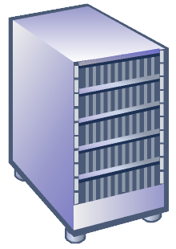


NAP v praxi
Firemná sieť
Sieť s obmezeným prístupom
Remediation
Servers
(např. SCCM)
Windows Server 2008
System Health
Servers
Tu ju máš!
Môžem získať aktualizáciu?
Politiky aktualizujú IAS Server
Klient získava plný prístup do LAN!
Požadujem prístup.
Tu je môj stav.
Má byť tento klient obmedzený na základe svojho stavu?
Požadujem znovu prístup. Tu je môj aktuálny stav.
Klient nieje v poriadku. Zamietni mu prístup.
Získavaš obmedzený prístup do doby, než splníš podmienky.
Klient je v poriadku, daj mu prístup.
Klient
Network
Access
Device
(Switch, VPN)
IAS Policy
Server
(RADIUS)

Slide 24
Internet information services (IIS) 7

Slide 25
IIS 7.0 konzola
Demo

Slide 26
Terminal Services

Slide 27
Novinky v Terminal Services
TS Easy Print
  Jednotný tlačový ovládač!
TS Gateway
  Zabalí RDP spojenie do HTTPS na jednoduchšiu dostupnosť cez firewall
TS Remote Application
  Nasadenie vzdialených aplikácií, nie kompletného vzdialeného prostredia
  Vyžaduje Remote Desktop klienta (XPSP2/Vista)
  Podporovaná 32-bit farebná škála
  Možnosti kopírovania a vloženia dát medzi klientom a TS

Slide 28
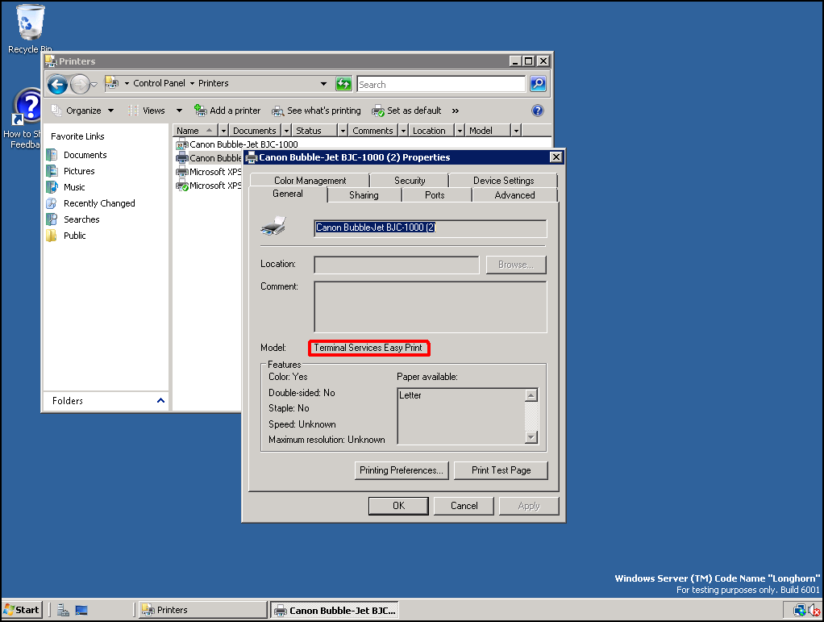
Terminal Services Easy Print

Slide 29
Novinky v Terminal Services
TS Easy Print
  Jednotný tlačový ovládač!
TS Gateway
  Zabalí RDP spojenie do HTTPS na jednoduchšiu dostupnosť cez firewall
TS Remote Application
  Nasadenie vzdialených aplikácií, nie kompletného vzdialeného prostredia
  Vyžaduje Remote Desktop klienta (XPSP2/Vista)
  Podporovaná 32-bit farebná škála
  Možnosti kopírovania a vloženia dát medzi klientom a TS

Slide 30







Terminal Services Gateway
Internet
DMZ
LAN
Doma
Vonkajší Firewall
RDP vyjmuté z HTTPS
Vnútorný Firewall
Terminal
Server
Tunelovaný RDP cez HTTPS
RDP/SSL spojenie s TS
Internet
Hotel
Terminal Services Gateway Server
Terminal
Server
Obchodný partner / klientská sieť
Poštový
server
Bezdrôtové pripojenie
Notes:
30

Slide 31
Novinky v Terminal Services
TS Easy Print
  Jednotný tlačový ovládač!
TS Gateway
  Zabalí RDP spojenie do HTTPS na jednoduchšiu dostupnosť cez firewall
TS Remote Application
  Nasadenie vzdialených aplikácií, nie kompletného vzdialeného prostredia
  Vyžaduje Remote Desktop klienta (XPSP2/Vista)
  Podporovaná 32-bit farebná škála
  Možnosti kopírovania a vloženia dát medzi klientom a TS

Slide 32
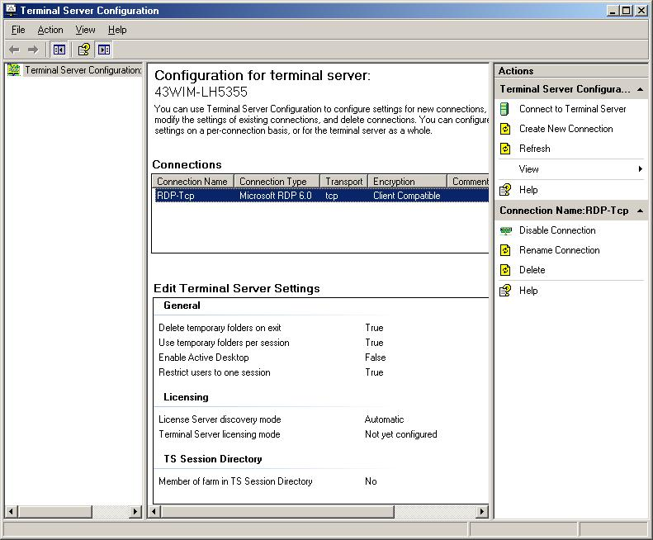

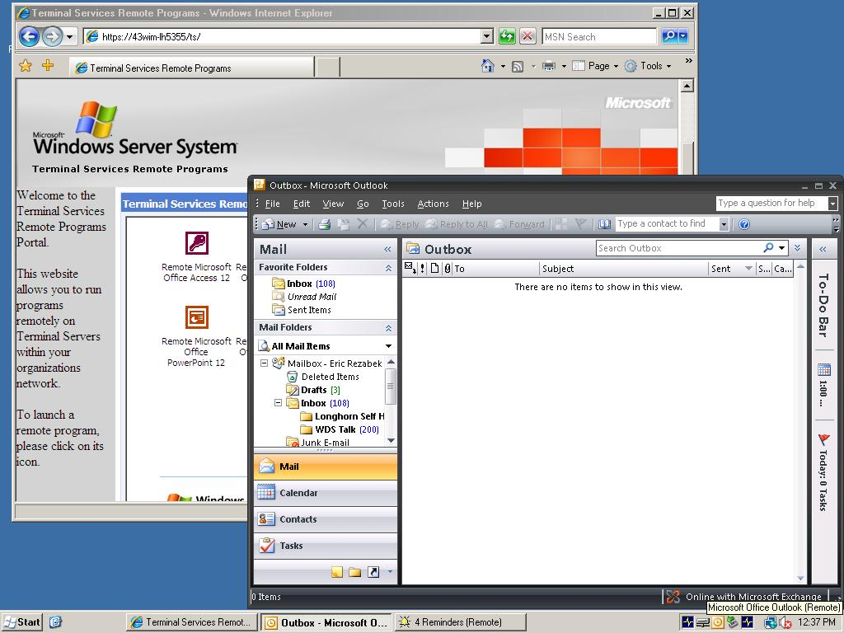
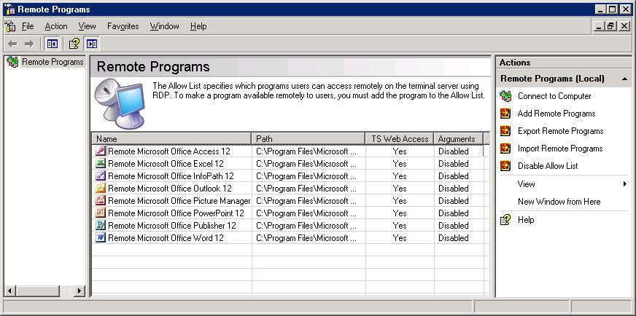
Terminal Services Remote Apps
Vyžadovaný Remote Desktop klient
Terminal Services Gateway Server
Notes:
32

Slide 33
Hyper-V

Slide 34
Hyper-V
Demo

Slide 35
Čo sa nevošlo…

Slide 36
Čo by vám ešte nemalo uniknúť...
Rozdielne politiky pre heslá v doméne
Windows Server Virtualization
Windows Remote Management
Windows Backup
Nový Windows Firewall
„Reštartovateľné“ služby Active Directory
Windows PowerShell
Vylepšené klastrovanie a jeho správa
BitLocker
Kompletne prepracované TCP/IP a SMB2
..… a veľa ďalšieho!

